Slide 1
Apparato locomotore

Slide 2
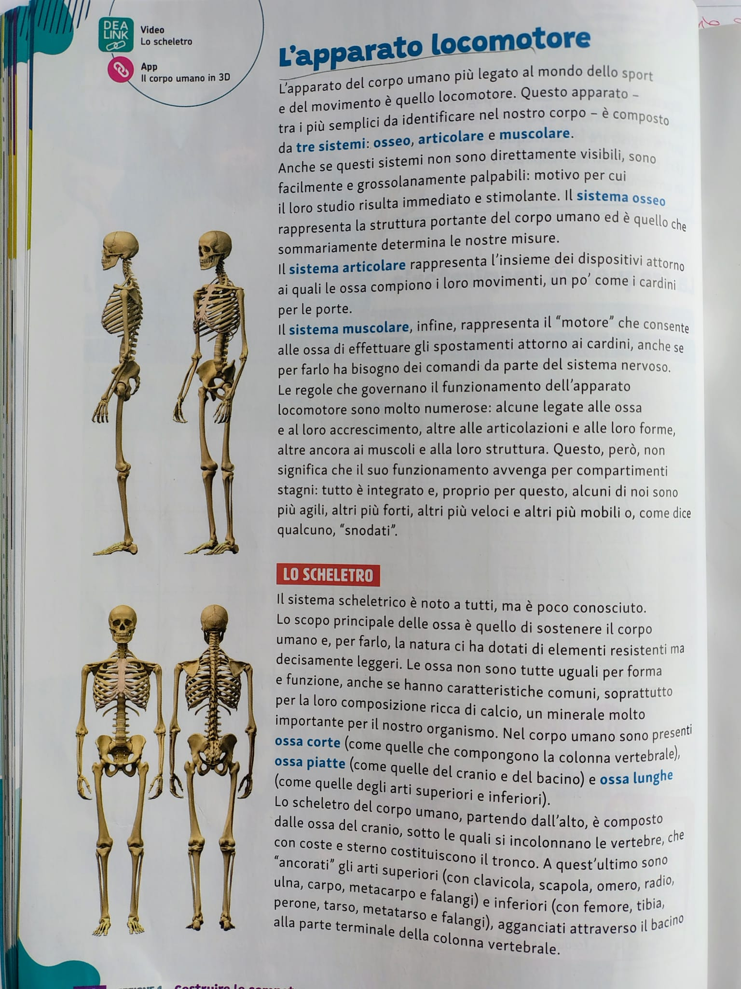

Slide 3
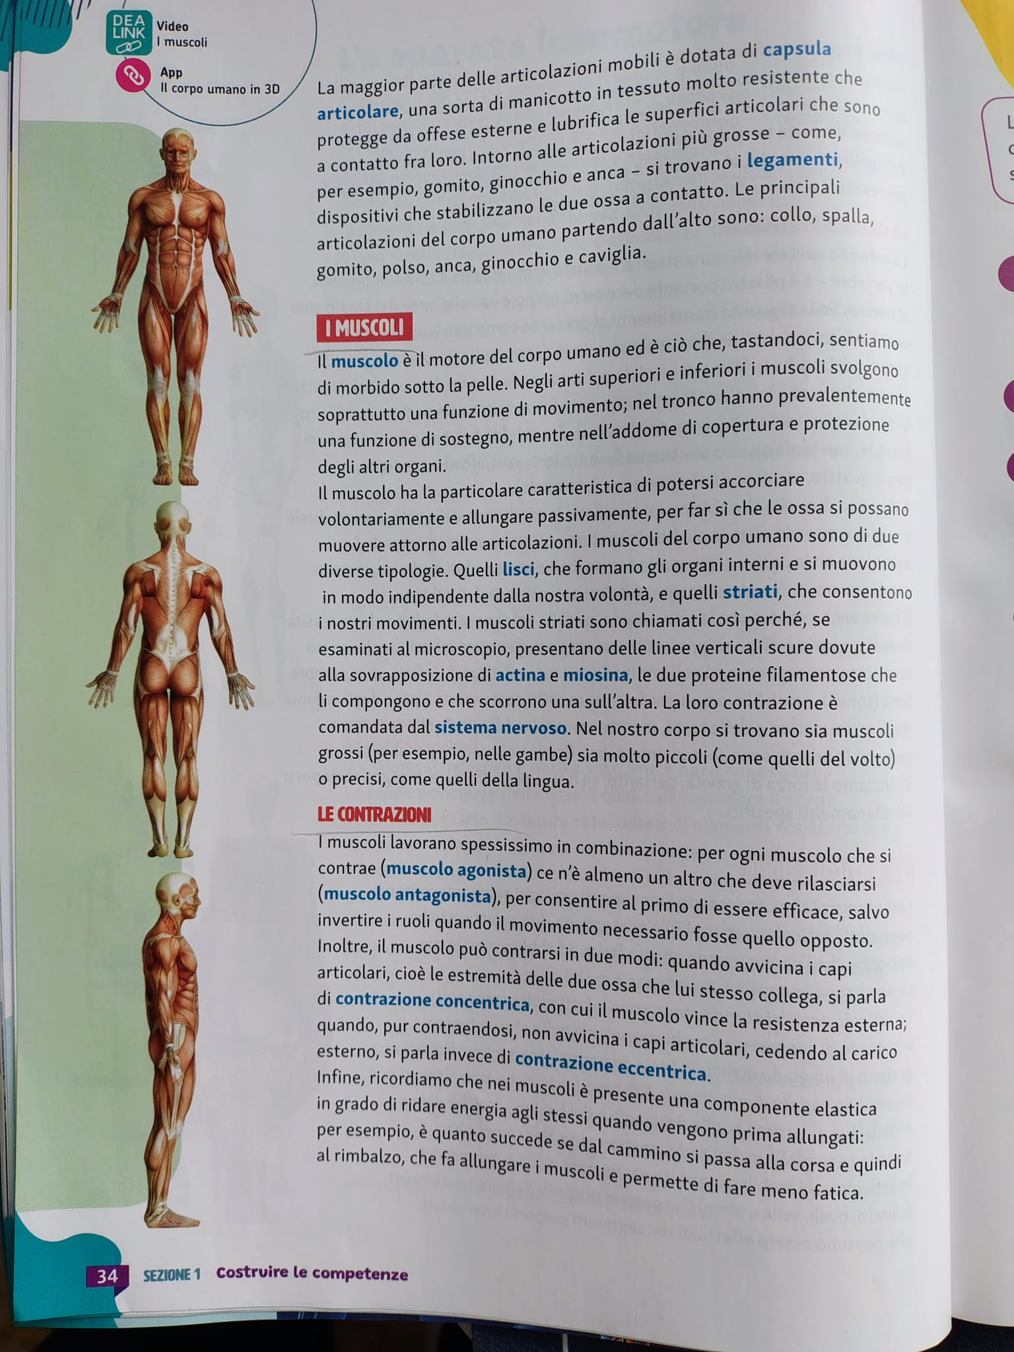

Slide 4
